Slide 1

PHÒNG GD & ĐT HUYỆN ĐẦM DƠI
TRƯỜNG: THCS THỚI PHONG
TOÁN 7
§1. THU THẬP VÀ PHÂN LOẠI DỮ LIỆU
Giáo viên thực hiện: Phạm Ngọc Vân

Slide 2

KHỞI ĐỘNG

Slide 3
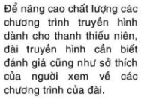
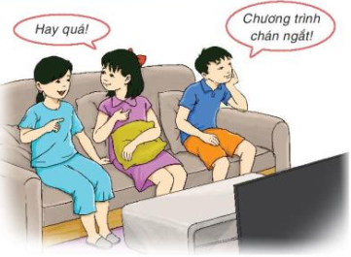

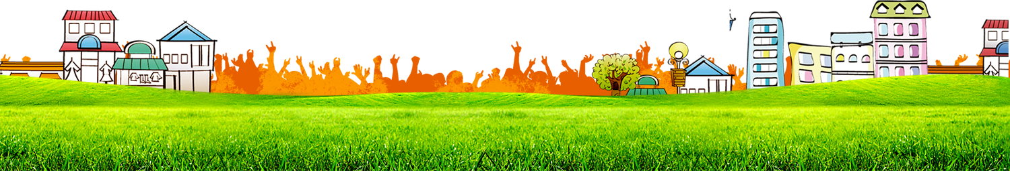
Em có thể giúp đài truyền hình thu thập những thông tin này không?

Slide 4
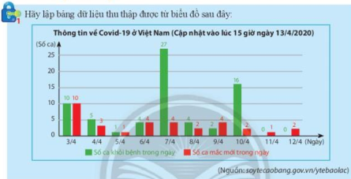
§1. THU THẬP VÀ PHÂN LOẠI DỮ LIỆU
1. THU THẬP DỮ LIỆU
Ta thường thu thập dữ liệu từ các nguồn nào?

Slide 5
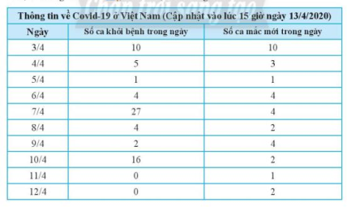
§1. THU THẬP VÀ PHÂN LOẠI DỮ LIỆU
1. THU THẬP DỮ LIỆU

Slide 6

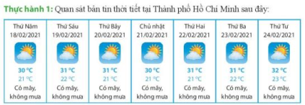
§1. THU THẬP VÀ PHÂN LOẠI DỮ LIỆU
1. THU THẬP DỮ LIỆU
Thời tiết từ 18/02/2021 đến 24/02/2021 tại Thành phố Hồ Chí Minh
Ngày | Nhiệt độ cao nhất (⁰C) | Nhiệt độ thấp nhất (⁰C) | Thời tiết
18/02 | 30 | 21 | Có mây, không mưa
19/02 | 31 | 22 | Có mây, không mưa
20/02 | 31 | 21 | Có mây, không mưa
21/02 | 30 | 21 | Có mây, không mưa
22/02 | 31 | 21 | Có mây, không mưa
23/02 | 31 | 22 | Có mây, không mưa
24/02 | 32 | 23 | Có mây, không mưa

Slide 7
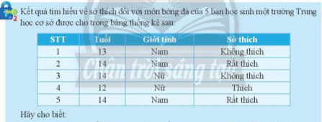
§1. THU THẬP VÀ PHÂN LOẠI DỮ LIỆU
2. PHÂN LOẠI DỮ LIỆU THEO CÁC TIÊU CHÍ
Có bao nhiêu Hs nam và bao nhiêu Hs nữ được điều tra?
Độ tuổi trung bình của các bạn được điều tra?
Các loại mức độ thể hiện sự yêu thích đối với môn bóng đá của 5 hs trên?

Slide 8
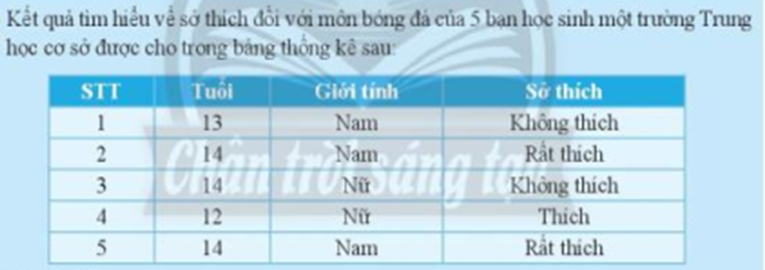


§1. THU THẬP VÀ PHÂN LOẠI DỮ LIỆU
2. PHÂN LOẠI DỮ LIỆU THEO CÁC TIÊU CHÍ

Slide 9
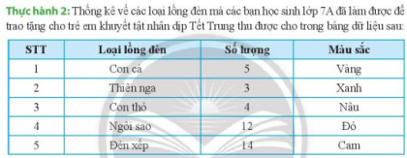
§1. THU THẬP VÀ PHÂN LOẠI DỮ LIỆU
2. PHÂN LOẠI DỮ LIỆU THEO CÁC TIÊU CHÍ

Slide 10
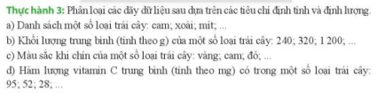
§1. THU THẬP VÀ PHÂN LOẠI DỮ LIỆU
2. PHÂN LOẠI DỮ LIỆU THEO CÁC TIÊU CHÍ

Slide 11
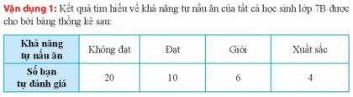
§1. THU THẬP VÀ PHÂN LOẠI DỮ LIỆU
2. PHÂN LOẠI DỮ LIỆU THEO CÁC TIÊU CHÍ
Dữ liệu định tính:
…………………………………………………………………………...
Dữ liệu định lượng:
…………………………………………………………………………...
Sĩ số của lớp 7B:…………………………………………………………

Slide 12

§1. THU THẬP VÀ PHÂN LOẠI DỮ LIỆU
2. PHÂN LOẠI DỮ LIỆU THEO CÁC TIÊU CHÍ

Slide 13
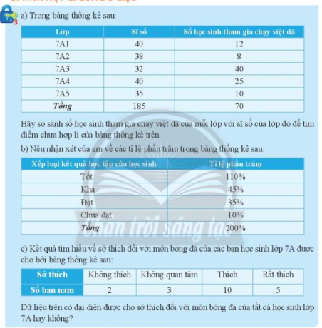
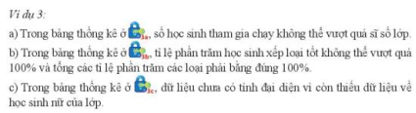
§1. THU THẬP VÀ PHÂN LOẠI DỮ LIỆU
3. TÍNH HỢP LÍ CỦA DỮ LIỆU

Slide 14
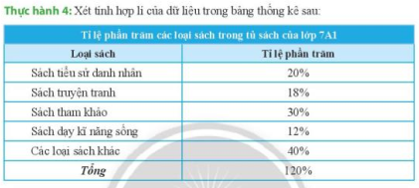
§1. THU THẬP VÀ PHÂN LOẠI DỮ LIỆU
3. TÍNH HỢP LÍ CỦA DỮ LIỆU

Slide 15
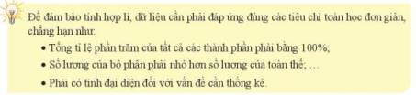
§1. THU THẬP VÀ PHÂN LOẠI DỮ LIỆU
3. TÍNH HỢP LÍ CỦA DỮ LIỆU

Slide 16
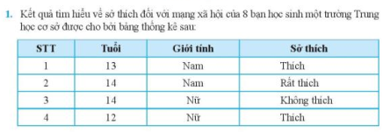

LUYỆN TẬP

Slide 17

LUYỆN TẬP

Slide 18
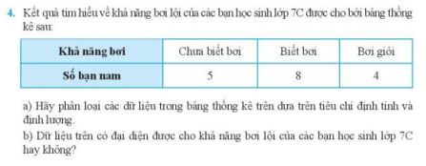
VẬN DỤNG

Slide 19

VẬN DỤNG

Slide 20
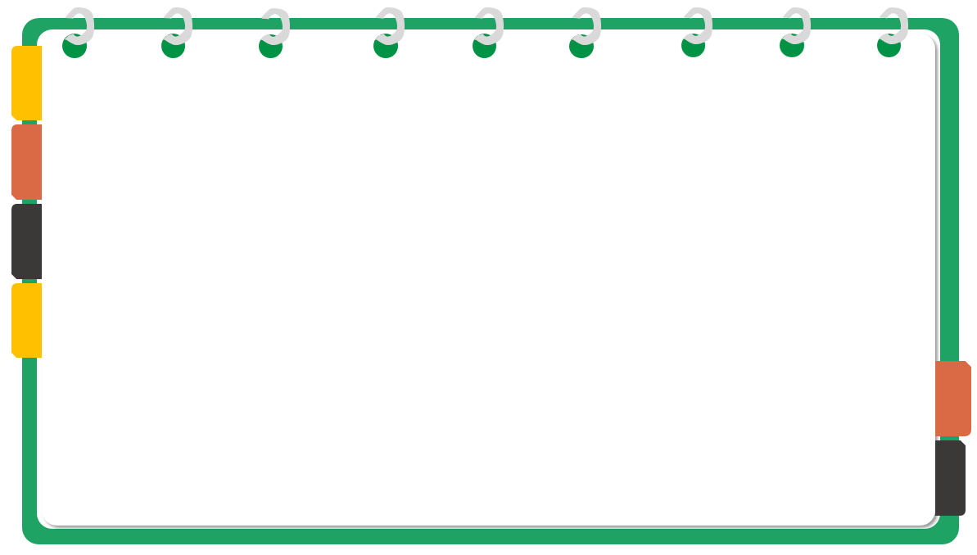
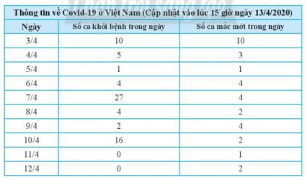

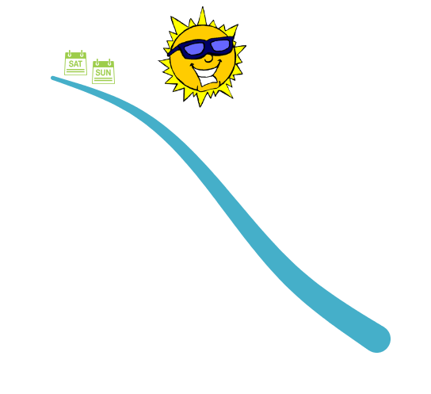
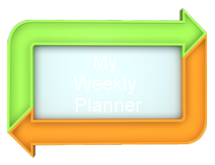

Phân loại dữ liệu
Thu thập dữ liệu
THU THẬP VÀ PHÂN LOẠI DỮ LIỆU
Tính hợp lí

